Slide 1
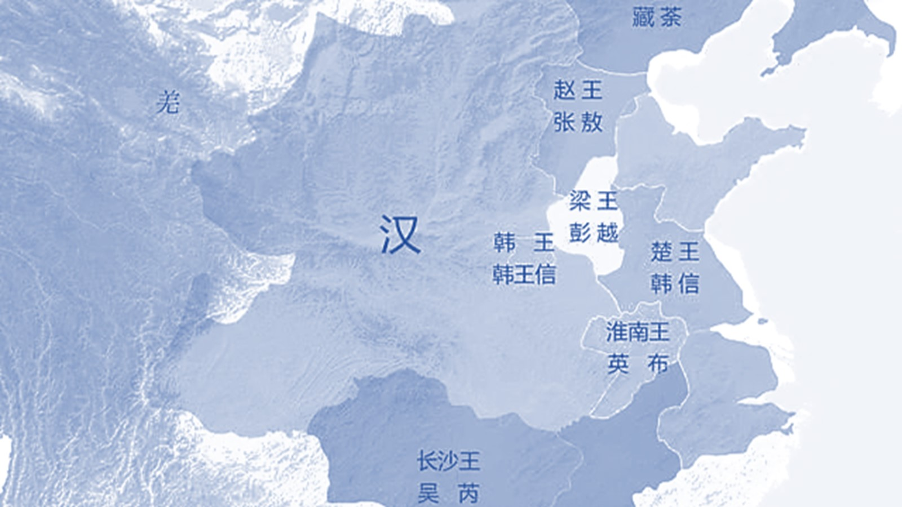
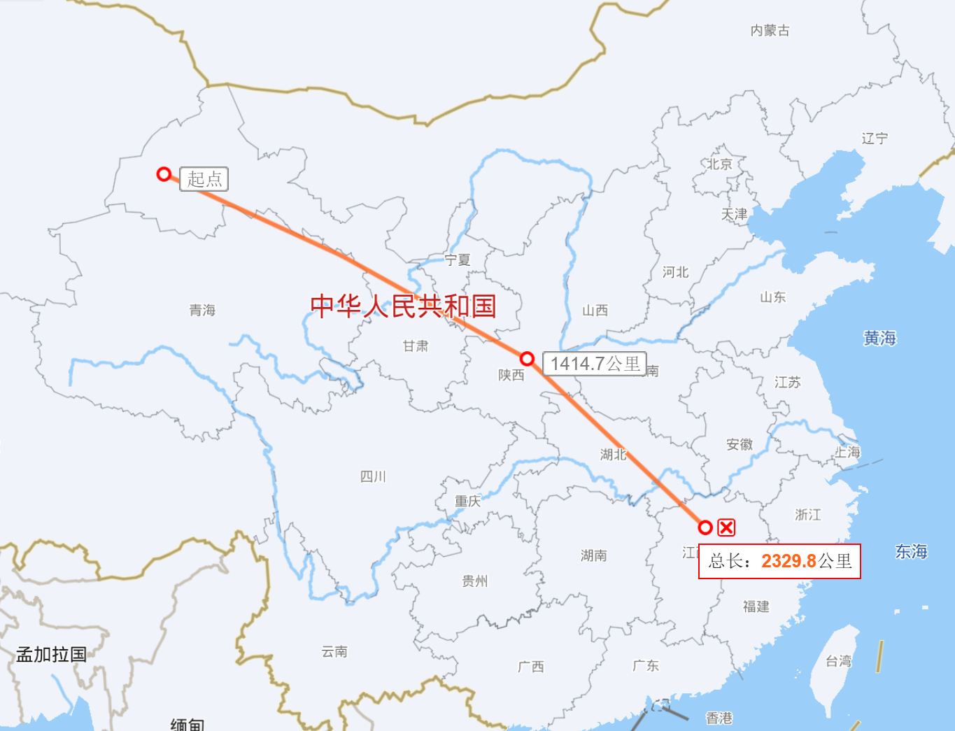
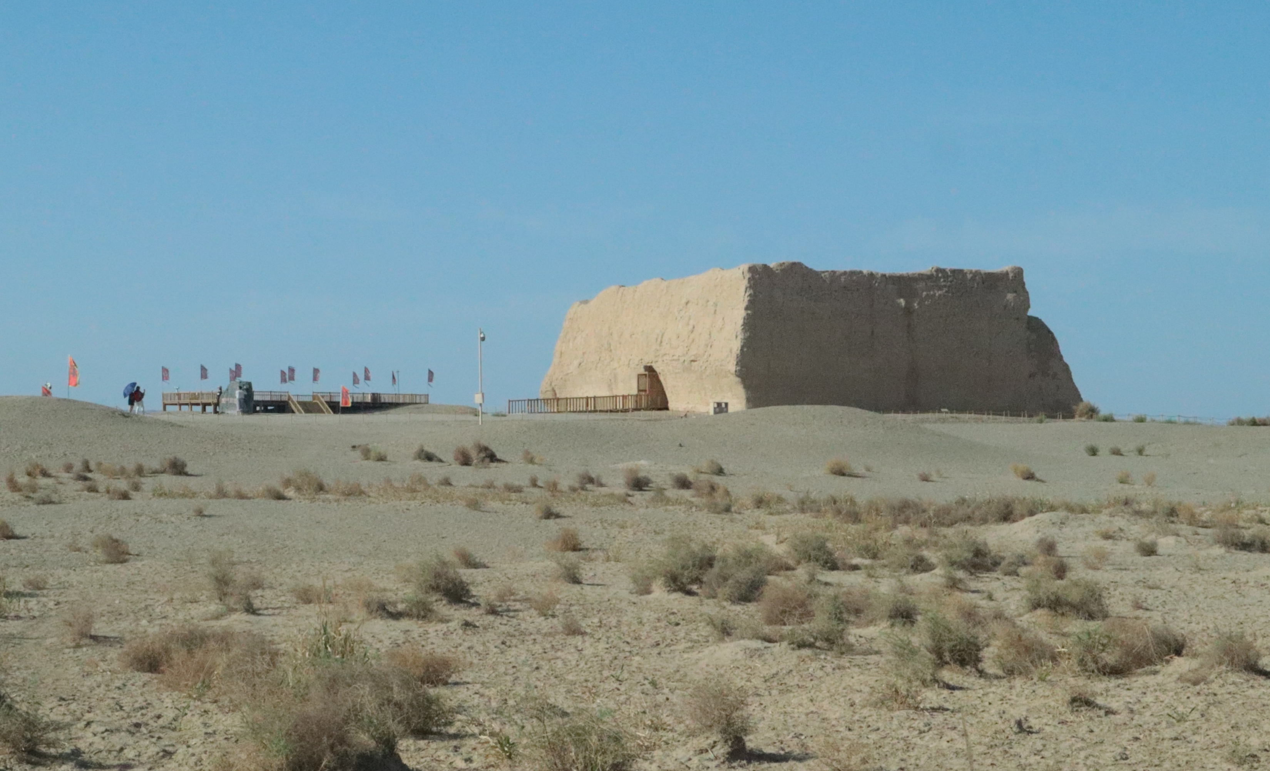
汉朝印象
“明犯强汉者，虽远必诛。”
——《汉书·陈汤传》
从学校到遥远的敦煌
三千公里皆为汉地
南昌-西安-敦煌
《汉玉门关遗址》
2023.5.18拍摄于敦煌

Slide 2
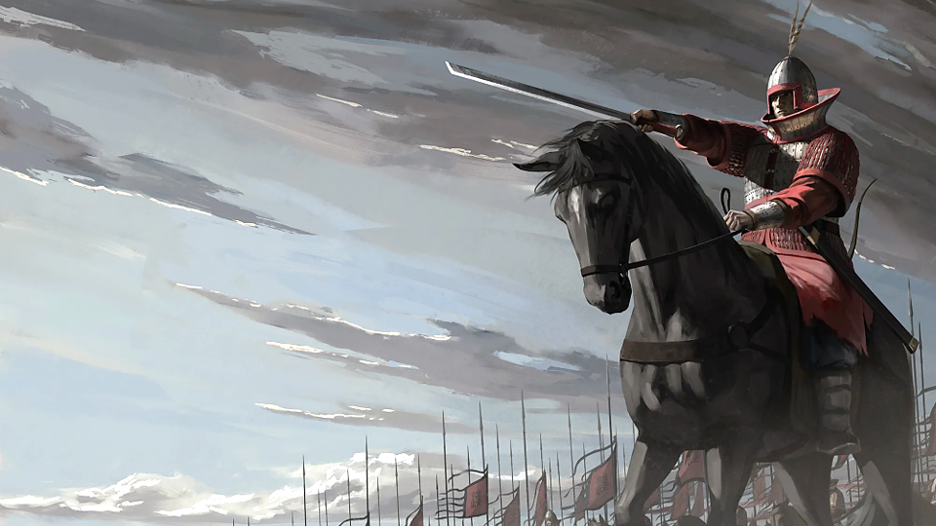
《中外历史纲要》（上）
第一单元 从中华文明起源到秦汉统一多民族封建国家的建立与巩固
巩固
中
走向
强大
第四课：
西汉与东汉:统一多民族封建国家的巩固
授课人：王哲文

Slide 3
一、巩固之基
修养生息，黄老无为
在历史脉络中寻找背景
秦发动
统一战争
秦统一
六国
大泽乡
起义
秦朝灭亡
西汉建立
前230年
前221年
前209年
前207年
前202年
短短28年间
战争不断
经济凋敝
恢复经济
基于现实的应对
社会破败
稳定社会
1.经济基础
（1）背景：经济凋敝、社会破败
（2）措施：尊奉“黄老无为”，“与民休息”，减轻赋税、徭役和刑罚，
提倡节俭，减少财政支出。
“文景之治”
无为而治：不妄为”, 百姓自然而然地发展

Slide 4
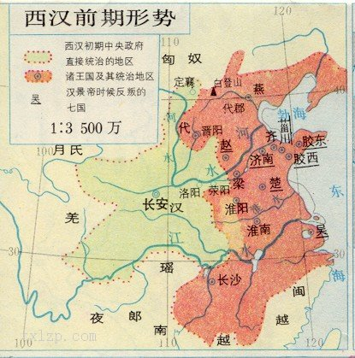
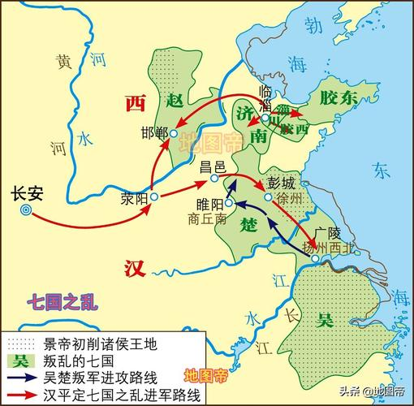
一、巩固之基
汉承秦制，有所损益
秦亡的教训摆在眼前，为什么要实行郡国并行制？
贤人已与我共平之矣，而不与吾共安利之，可乎？
——《汉书·高帝本纪》
“汉廷君臣，多起草野，于
贵族生活，初无染习，遂亦不识朝廷政治体制。
——钱穆
2. 政治继承
（1）基本沿袭秦制
（2）地方：郡国并行制
七国之乱形势图（前154年）
建国承诺、布衣将相

Slide 5
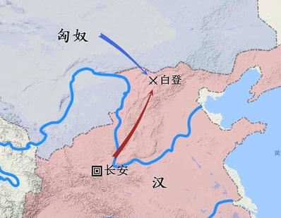
一、巩固之基
3. 对国家巩固的威胁
《白登之围示意图》
经济恢复之后，留下了哪些隐患？
王国问题、豪强地主…
《史记•匈奴列传》记载，匈奴侵入地点从辽西到甘肃，多则数万骑，小规模侵扰“不可胜数”，每次杀伤掳掠一两千人。
需要一个强大的汉朝！
为了抗击匈奴，需要做哪些准备？
强大的政治动员、充沛的经济实力、坚定的抗击决心…

Slide 6
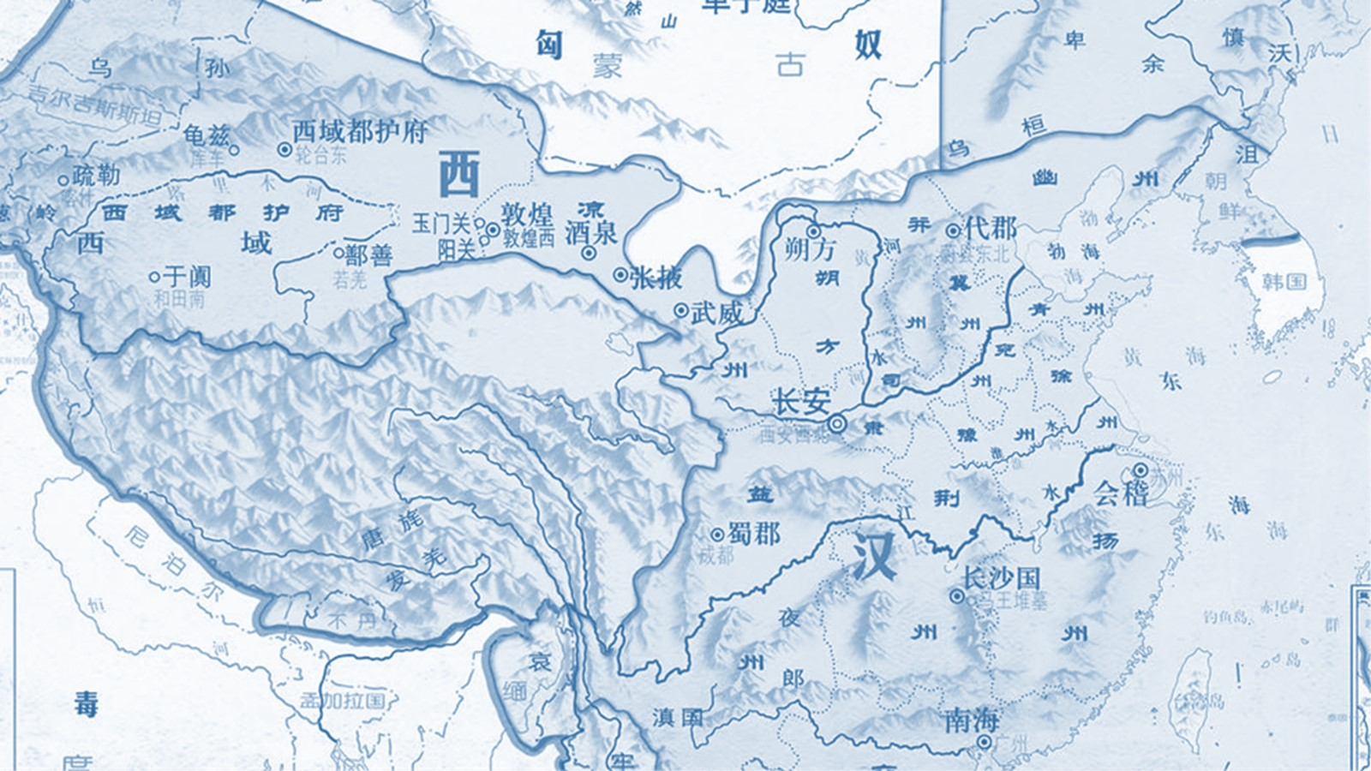
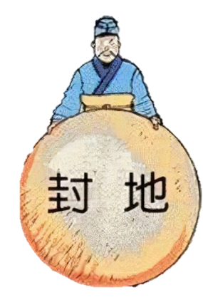
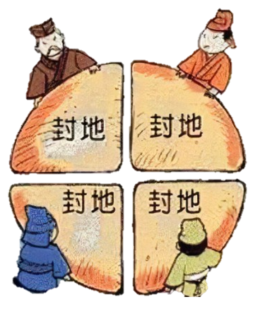
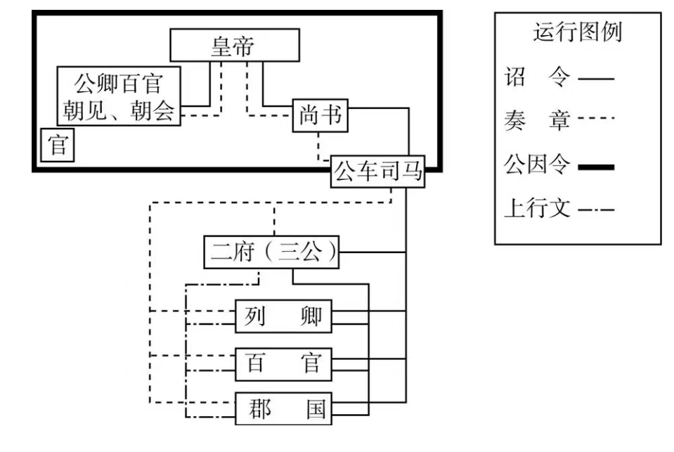
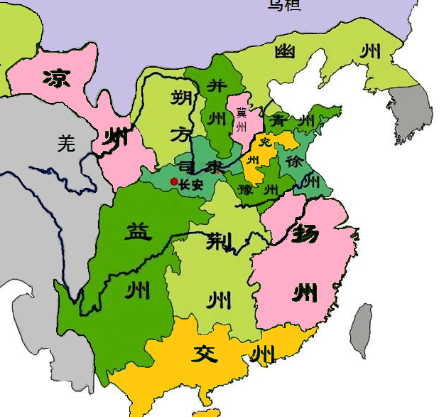
二、巩固之策
制度保障
1.政治：
处理皇帝和宰相、中央和地方的关系
宰相
（1）设中朝：行政和决策分离
（2）推恩令：削弱诸侯国
“众建诸侯而少其力“
2021年河北卷
（3）察举制
地方推举人才
豪强势力
（4）设刺史：巡查监督
《汉十三州示意图》
（5）任酷吏：严厉打击不法行为
Notes:
公因令：以皇帝名义颁布的诏令；上行文：下级向上级的行政公文

Slide 7

二、巩固之策
物质基础
2.经济
措施 | 内容
改革币制 | 将铸币权收归中央
盐铁官营 | 政府垄断盐铁生产和销售
均输平准 | 国家经营商业，平抑物价
抑制工商 | 征收财产税
叔孙通制礼
汉兴，拨乱反正，日不暇给，犹命叔孙通制礼仪，以正君臣之位。高祖说而叹曰：“吾乃今日知为天子之贵也！”
——班固《汉书 · 礼乐志》
从材料中思考，儒家思想对于封建统治的有利影响
制定礼仪规范，维护统治
Notes:
统一货币、统一市场、插手商业、加大征税

Slide 8
二、巩固之策
思想工具
董仲舒的新儒学，为什么能为汉武帝所用？
“大一统”
加强专制集权
《春秋》大一统者，天地之常经，古今之通谊也。
——《汉书·董仲舒传》
“天人合一”
君权神授
“三纲五常”
维护统治秩序
3.思想
武帝尊儒并不意味着他罢黜百家…实际上，汉武帝一方面尊儒，另外一方面则是“悉延百端之学”各种人才都予以任用…实权仍多把握于法家和黄老之士手中。他(汉武帝)实际上利用董仲舒的仁义道德去教化那些野心勃勃的地方封王。
——《中国儒学史·两汉卷》
（1）地位：接受董仲舒建议尊崇儒术
（2）教育：前136年设五经博士，
儒学独尊地位确立
（3）结果：儒学成为我国封建社会的
主流意识形态

Slide 9
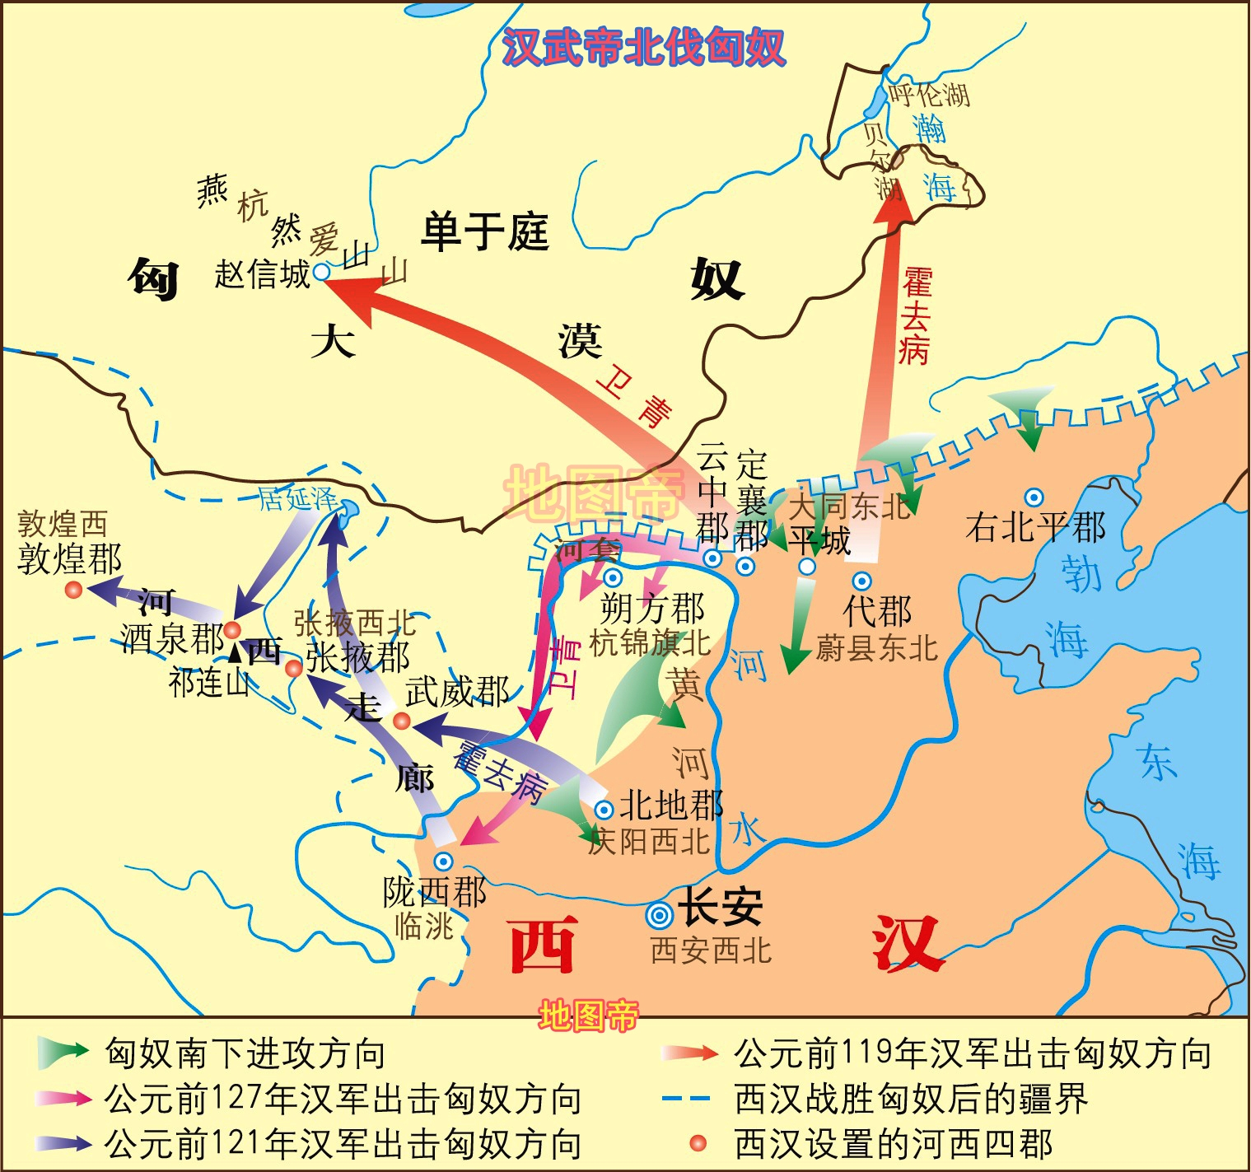
二、巩固之策
《汉武帝北伐匈奴示意图》
对比汉武帝加强中央集权和对匈奴用兵的时间脉络
公元前140年，设立中朝，加强皇权
公元前136年，汉武帝设五经博士
公元前134年，推行察举制
公元前134年，董仲舒建议尊崇儒术
公元前127年，颁布“推恩令”
公元前119年，实行盐铁专卖
公元前118年，铸币权收归中央，
进一步削夺诸侯王的经济特权
公元前112年，削夺106列侯爵位
为应对对外战争不断推行大一统政策

Slide 10
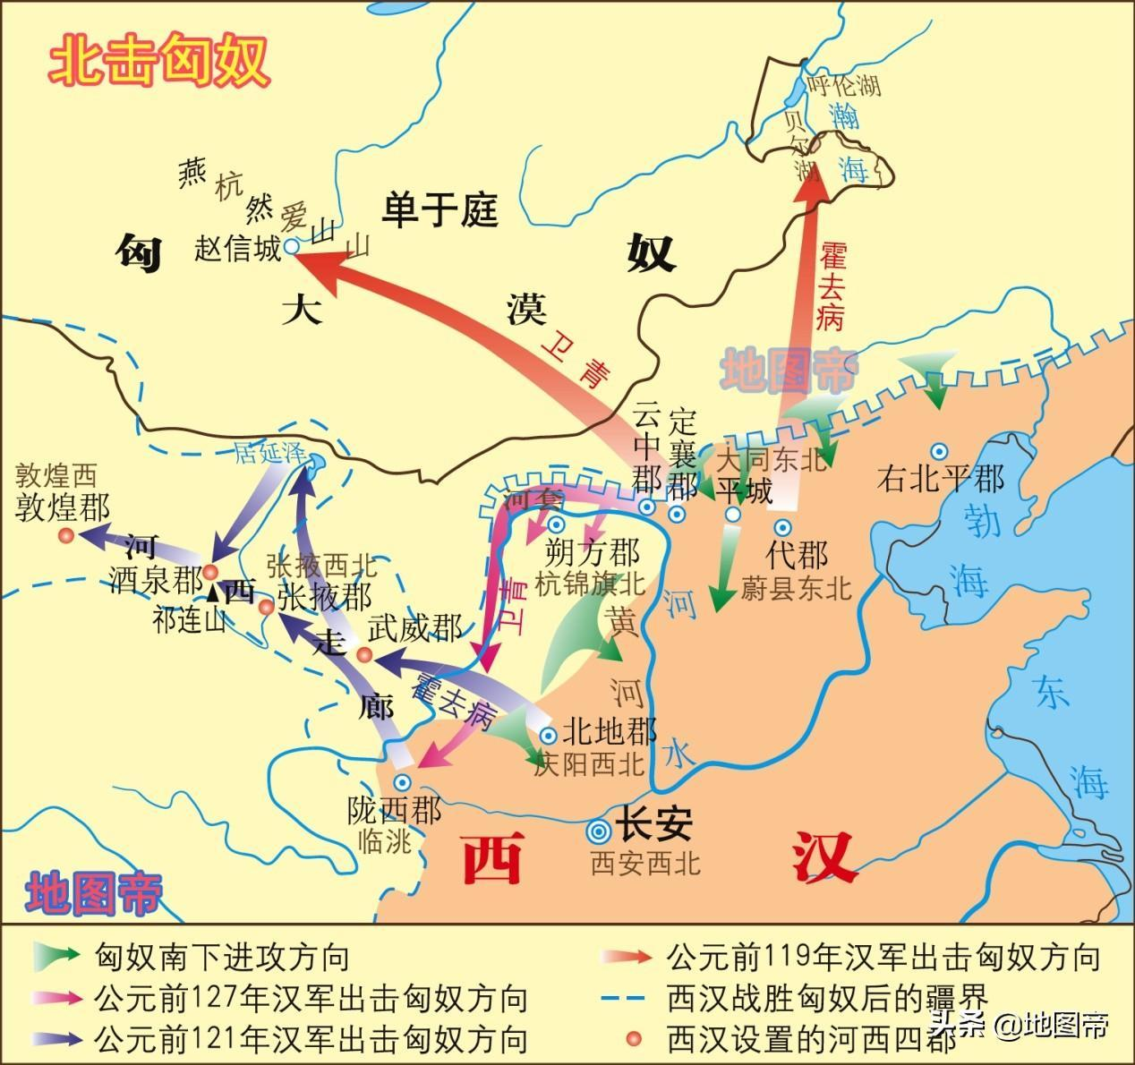
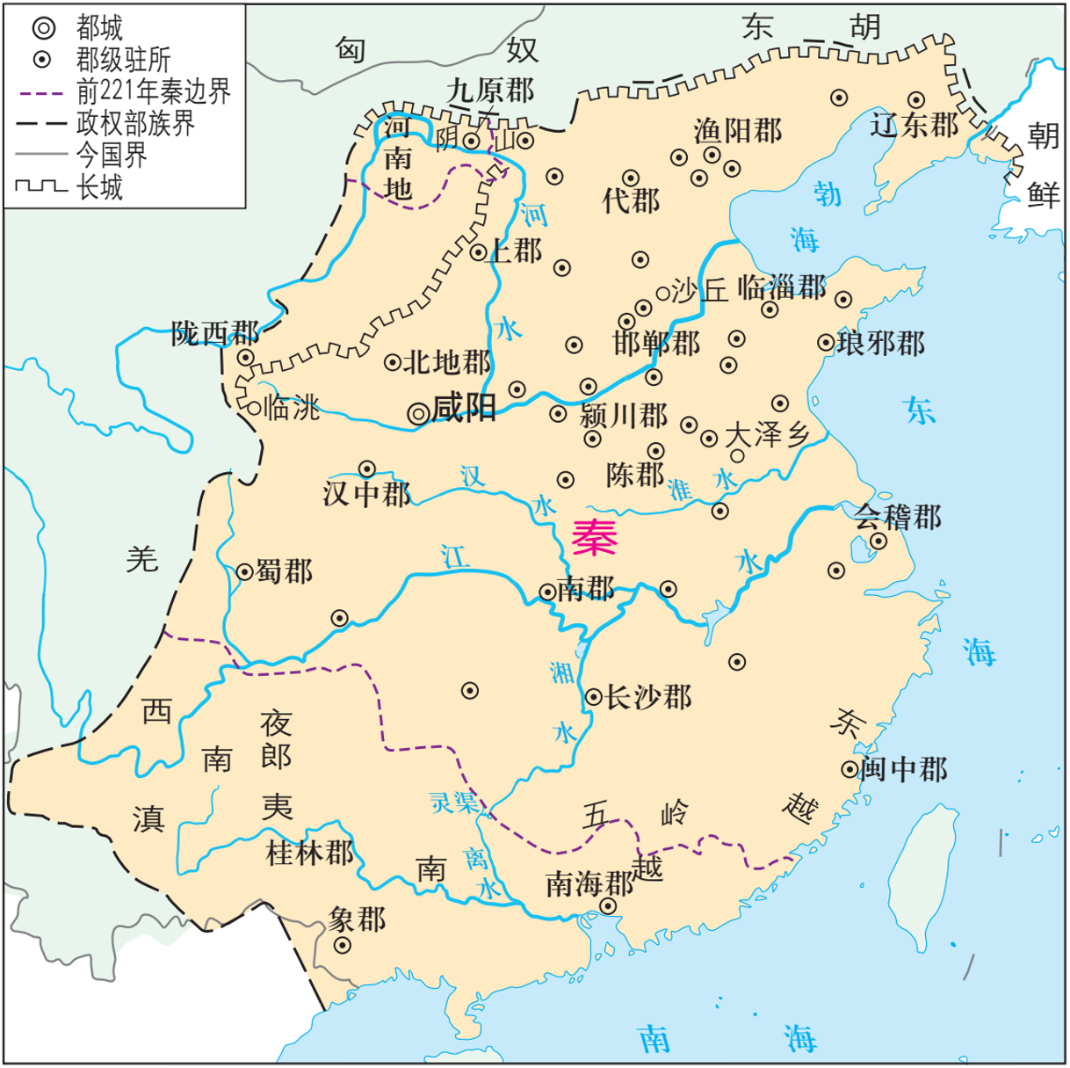
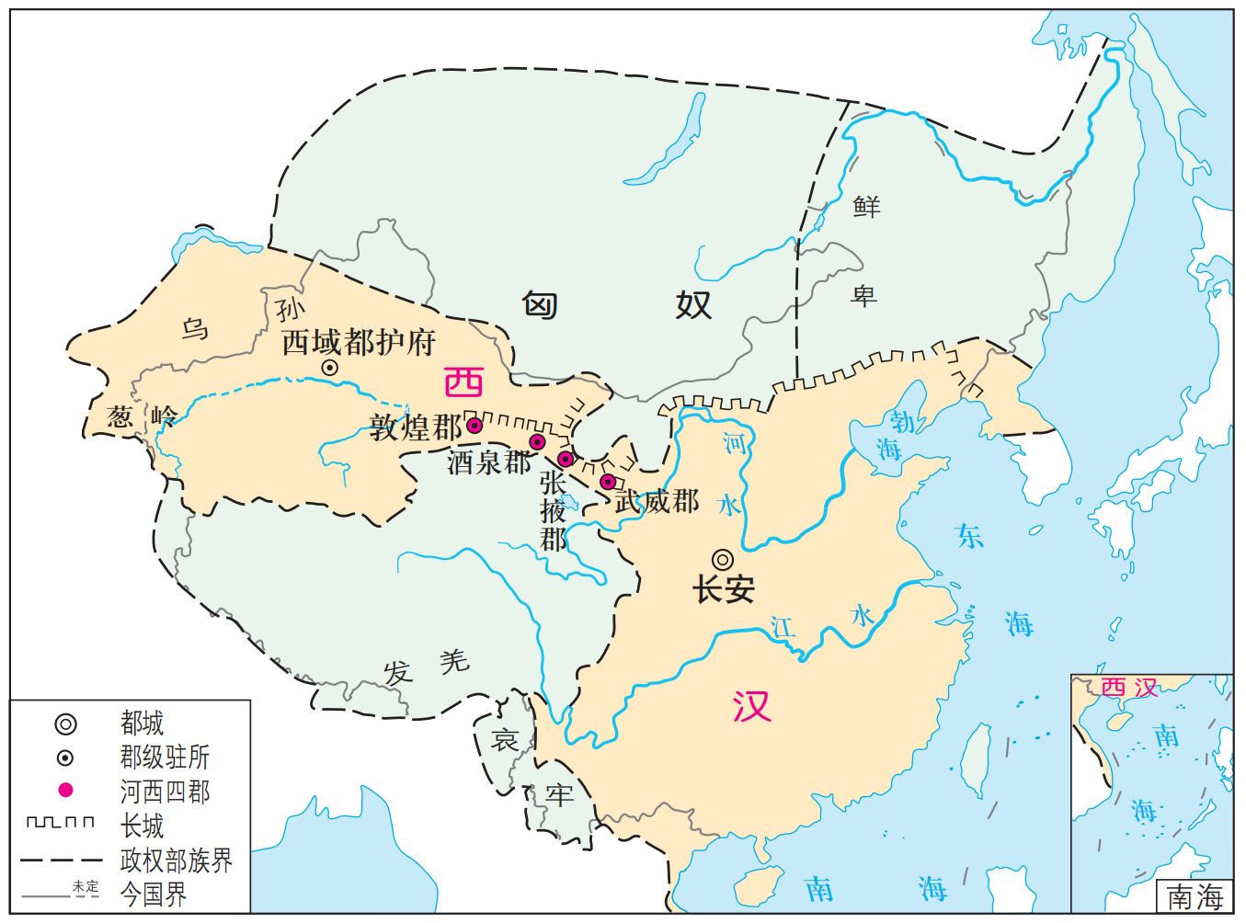
二、巩固之策
统一多民族国家得到巩固和加强
《汉匈战争示意图》
4.军事
①前138年、前119年张骞两次出使西域
②前133-121年经马邑之战、河南之战和河西之战收回河套地区和河西走廊
③前119年漠北之战，消灭匈奴主要力量
《西汉形势图》
对比秦与西汉的疆域图
①设置河西四郡、西域都护府
②加强东南和西南地区治理
③开辟丝绸之路，加强对外交流
《秦朝形势图》
Notes:
战后治理

Slide 11
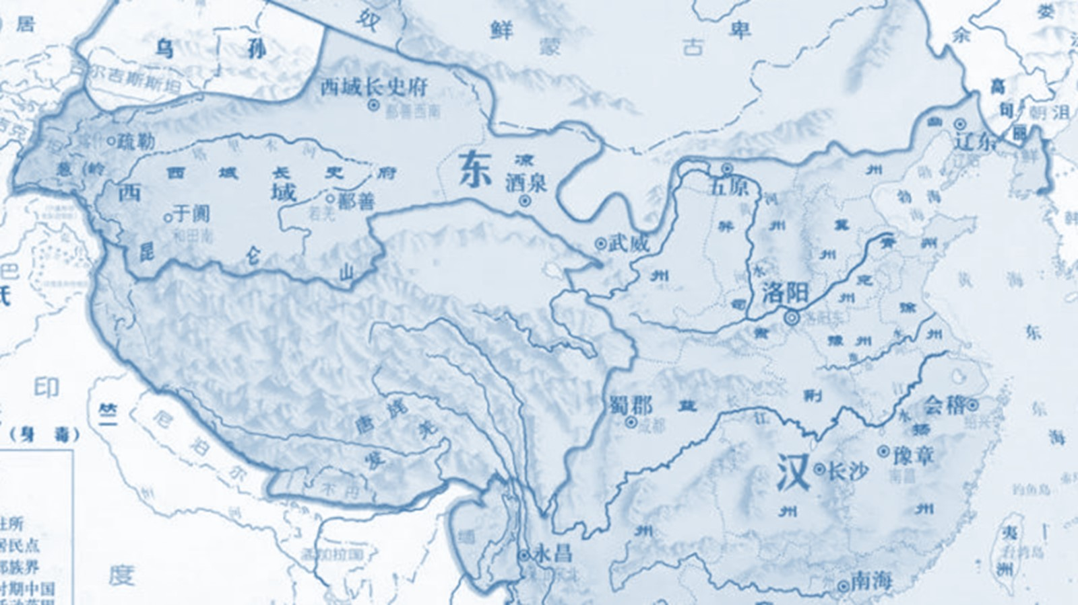
三、巩固之道
什么是“术”什么是“道”？
“术” 是统治的方法策略；“道”是封建国家背后治乱兴衰的规律。
对比文景之治和光武中兴，分析王朝初创时的共同点
文景之治
光武中兴
（1）政治
①加强皇权、增强尚书台的作用；控制外戚干政
②裁并郡县，裁减官吏，节省开支
③整顿吏治，惩处贪污腐败
（2）经济：清查全国垦田，户口数量；释放奴婢
（3）思想：重视儒学
“黄老无为”“与民休息”
减轻赋税、徭役、刑罚，
提倡节俭，减少支出。
恢复经济，稳定秩序

Slide 12
三、巩固之道
土地兼并是封建王朝的固有问题
归纳西汉和东汉衰亡的原因，分析其根本原因
西汉末年
东汉衰亡
政治日趋黑暗，土地兼并严重赋税徭役沉重，破产农民沦为奴婢或流亡，社会动荡不安。
宦官外戚交替专政
皇帝早逝
豪强地主崛起
把持 朝政
幼主 即位
政治黑暗
土地兼并
宦官专权
外戚专权
土地兼并严重
社会动荡
农民破产
依靠 宦官
君权 旁落
阶级矛盾尖锐
皇帝长大
农民起义

Slide 13
三、巩固之道
揭开封建社会治乱兴衰的规律，向经济因素探源
王朝初期
人少地多
鼓励农耕恢复生产
经济繁荣
土地兼并
王朝覆灭
重新分配
农民起义
社会动荡
自耕农
土地减少
封建土地私有制决定了土地兼并无法解决

Slide 14
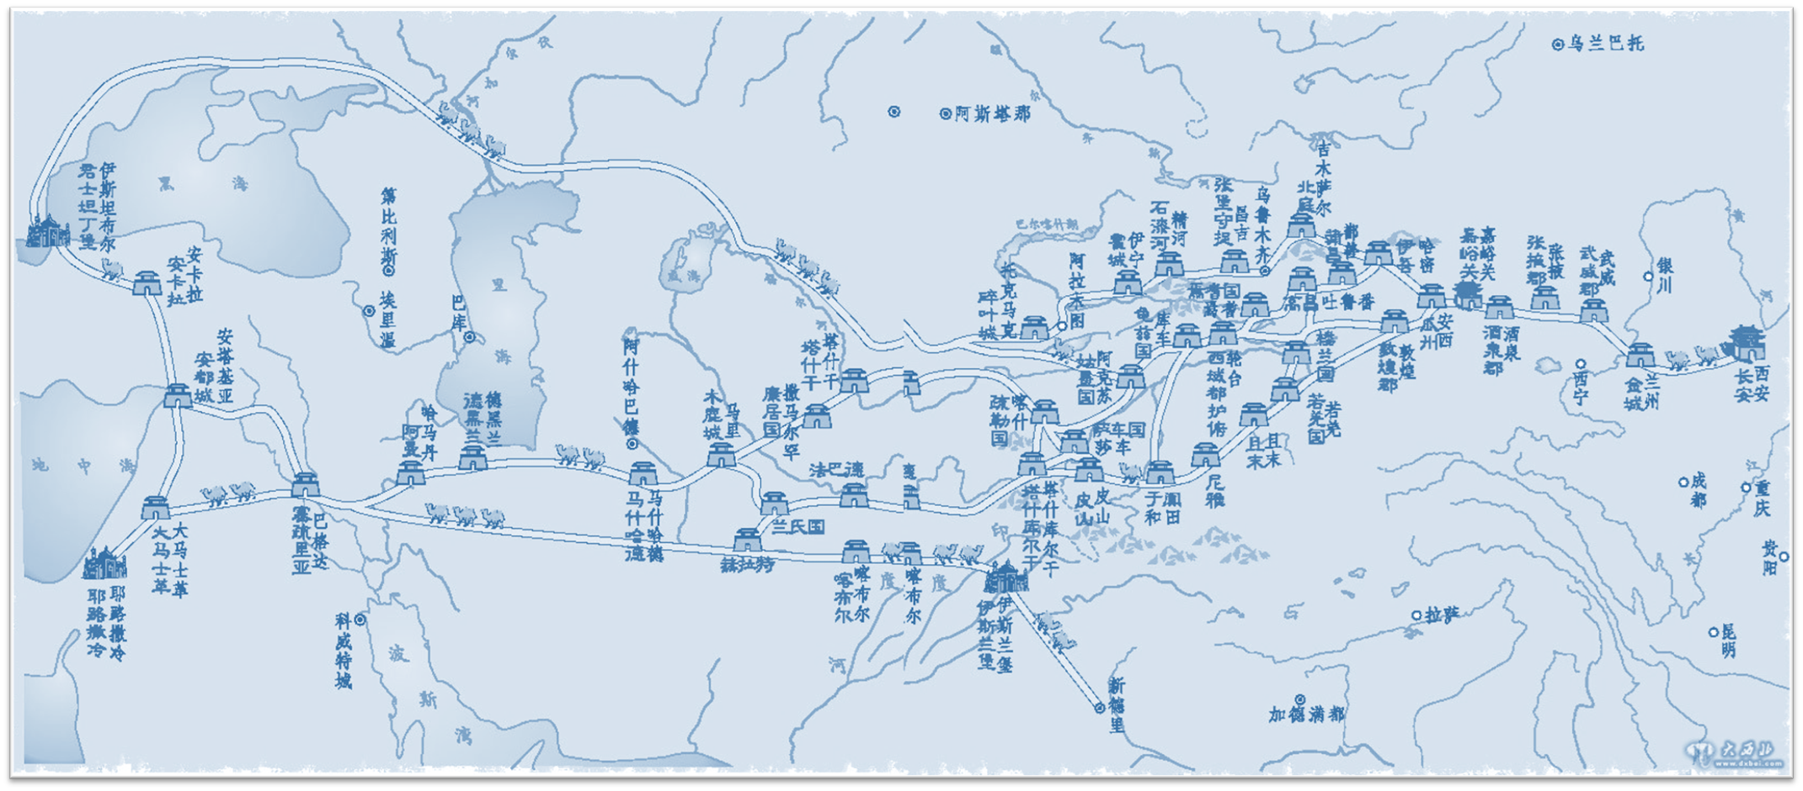
四、巩固之效
1.文化的传承：《史记》、《汉书》
2.文化的发扬：《汉赋》、乐府诗、五言诗
记载悠久的中华历史
强大国家和民众生活的精神文化反映
3.文化的总结：《黄帝内经》、《神农本草经》、
《九章算术》、《氾胜之书》、《四民月令》、《灵宪》
总结劳动人民所积累的智慧
中华文化在继承中发扬，在创造中总结，是统一多民族国家精神上的反映。巩固产生出实效，推动了统一多民族国家凝聚力的增强。

